Slide 1
Слон Тритон Рысь
Ондатра Енот Нанду Ирбис Ель
Цапля Выпь Ежевика Тополь КактусАстра

Slide 2
Если я сорву цветок, если ты сорвешь цветок,
Если все: и я, и ты, если мы сорвем цветы –
Опустеют все поляны и не будет красоты!
Т. Собакина
Цветок и его строение
Пгт. Каа-Хем 2016

Slide 3
Строение
Определение
Формула цветка
Околоцветник
Цель
Практическая часть
Закрепление

Slide 4
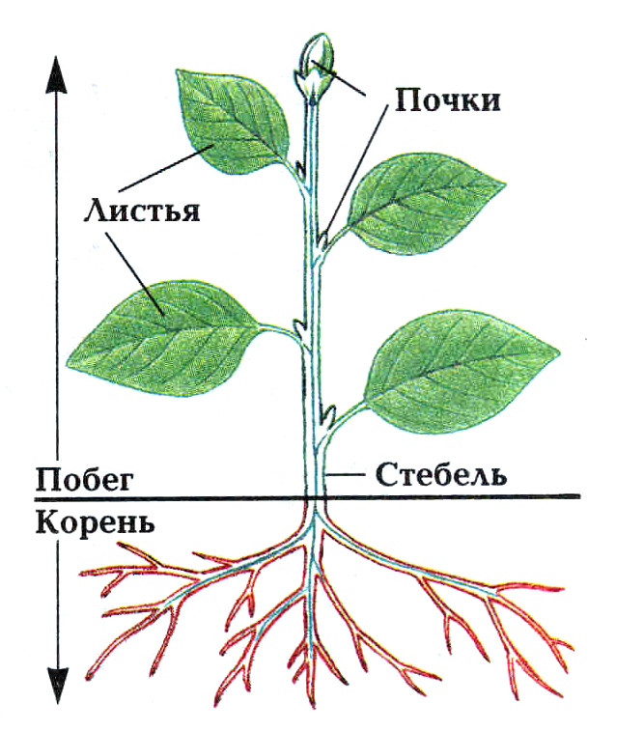

Slide 5
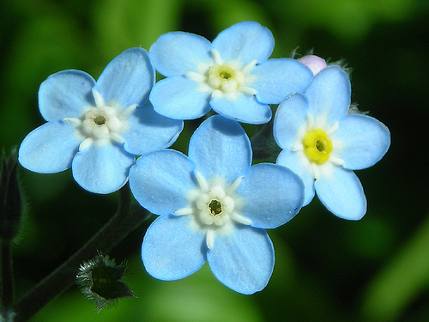
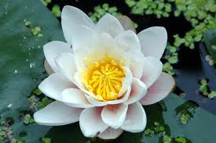
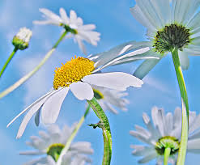
Цветок- видоизмененный укороченный побег, служащий для семенного размножения.
Цветок- генеративный орган цветкового растения.

Slide 7
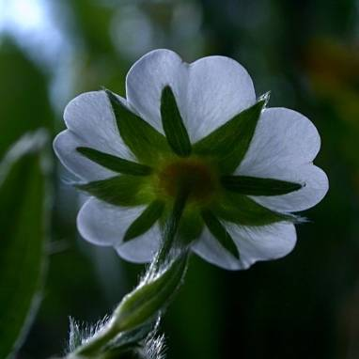
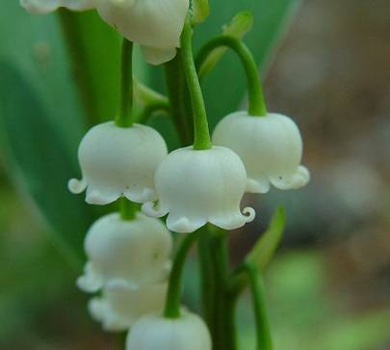
Виды околоцветника
Двойной
Простой
Венчик
Все листочки одинаковые
Чашечка
Notes:
Учитель: Посмотрите на слайд и скажите, чем отличаются околоцветники изображенных цветков? Причитав текст «Околоцветник двойной и простой» дайте понятие простого и двойного околоцветника. Запишите определения в своих тетрадях.
Учащиеся: Работают с книгой, записывают определения.

Slide 8
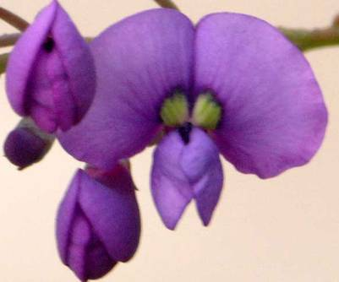
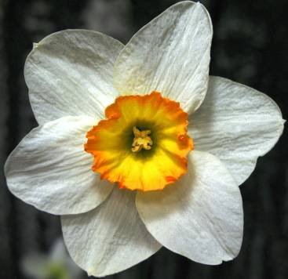
Виды цветков
неправильный
правильный
Notes:
Учитель: Рассматриваем следующий слайд . (Дается понятие правильного и неправильного цветка с оформлением схемы в тетради.)

Slide 9
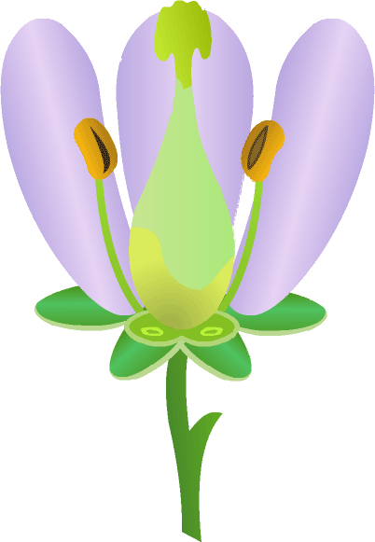
Однополые и обоеполые
Notes:
Учащиеся: Рассматривая схемы на слайде, дети формулируют определения обоеполых и однополых цветков, находят отличия.

Slide 10
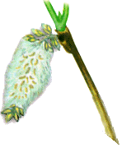
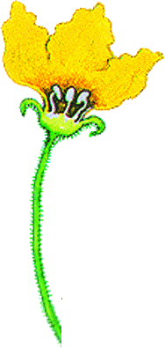
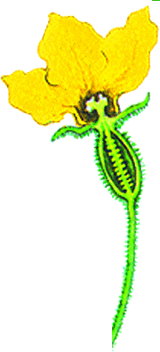
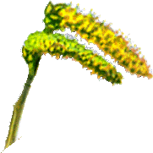
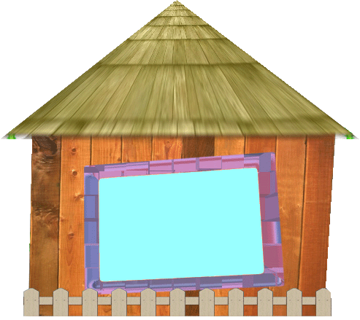
Однодомные и двудомные
Notes:
Учащиеся: Рассматриваем схемы на следующем слайде. С помощью текста учебника учащиеся дают определения однодомным и двудомным растениям, зарисовывают схемы в тетради.
Учитель: Подумайте, где могут нам пригодиться знания об однодомных и двудомных растениях?
Учащиеся: При озеленении улиц тополями, выращивании в саду актинидии, облепихи, выращивании тыквенных растений.

Slide 12
Схема «Рыба»
Строение
околоцветник
пестик
тычинка
побег
цветок
Защита, Привлечение насекомых
Образование плодов и семян
Образование пыльцы со спермиями
Функция
Notes:
Учитель: Обобщаем информацию о строении цветка в форме схемы « Рыба»
Учащиеся: Самостоятельно составляют схему в тетради, затем проверяют правильность составления используя материал слайда.

Slide 13
Выводы:
Цветок – орган семенного размножения
Цветок состоит их цветоложа, околоцветника, пестика и тычинок. Околоцветник бывает простым и двойным
Лепестки цветка образуют венчик, а чашелистики – чашечку
Цветки бывают однополые (содержат и пестики и тычинки) и раздельнополые (содержат только тычинки или только пестики)
Растения на которых развиваются и тычиночные и пестичные цветки, называется однодомным
Растения на которых цветут только пестичные или только тычиночные цветы, называется двудомным
2
Notes:
V Выводы
Учащиеся: самостоятельно формируют выводы урока.

Slide 14
1.Чему вы сегодня научились?
2.Зачем вам нужны новые знания?
3.Что было интересным?
4.Какие затруднения у вас возникли при работе на уроке?

Slide 15
Анаграммы «Цветок»
1. Вязазь 7. Ч—ш-л-ст-к
2. Л-п-ст-к 8. Лькинпы
3. Чеклитос 9. Т-ч-н--
4. Ц--т-н--к- 10. Китпес
5. Кстоибл 11. О—л-цв-тн-к
6. Жетоцвлое 12. Кичвен
Notes:
3.Учитель: Переставьте или добавьте вместо пропусков буквы в словах так, чтобы получились названия частей цветка.

